Slide 1

TRƯỜNG MẦM NON HOA QUỲNH PHÁT TRIỂN THẨM MỸ TẠO HÌNH NGUYÊN VẬT LIỆU TỪ THIÊN NHIÊN
LỨA TUỔI: 3 – 4 TUỔI GIÁO VIÊN: NGUYỄN TRANG KIM HÒA

Slide 2
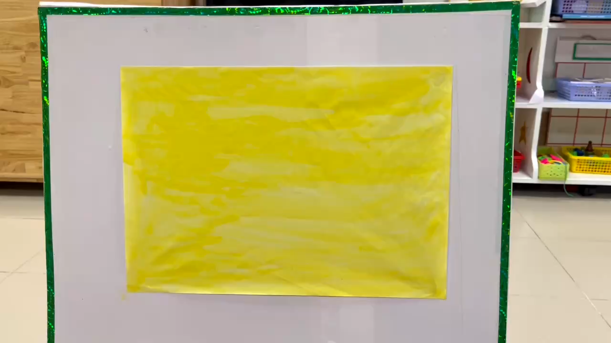

Slide 3
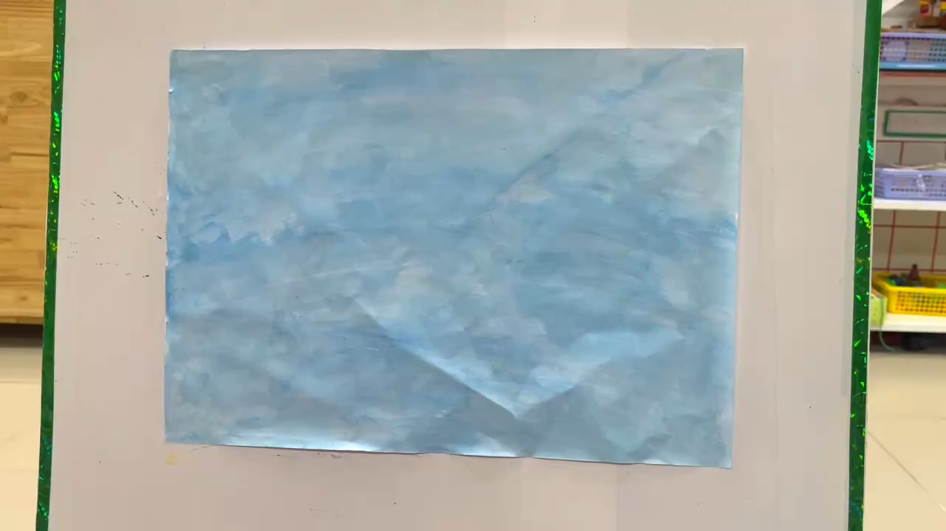

Slide 4
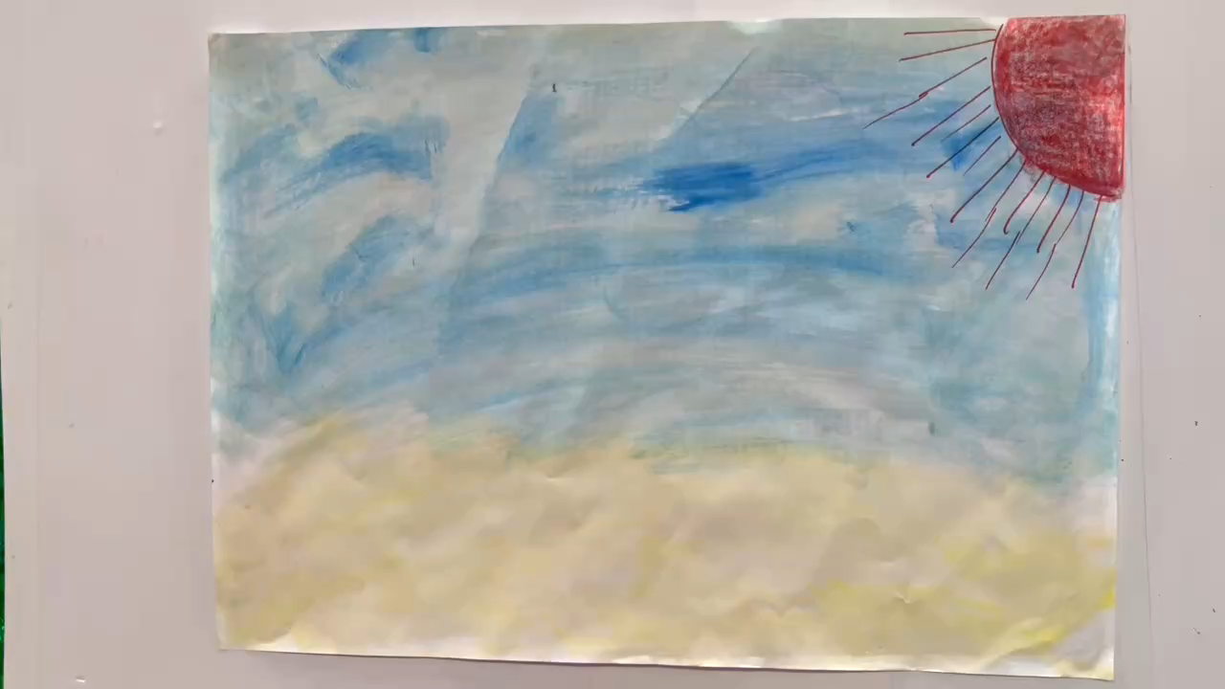

Slide 5


